Slide 1
文字化けの背景を知る

Slide 2
課題の概要
日本語の文字コードについて理解を深める
MacOS(テキストエディット)で利用可能なエンコーディング(コード化方式)を確認する
テキストエディットで文字化けの状況を調べる
自分の名前の2文字の文字コードを調べる
文字コードの違い(同じものか否か)を推定する

Slide 3

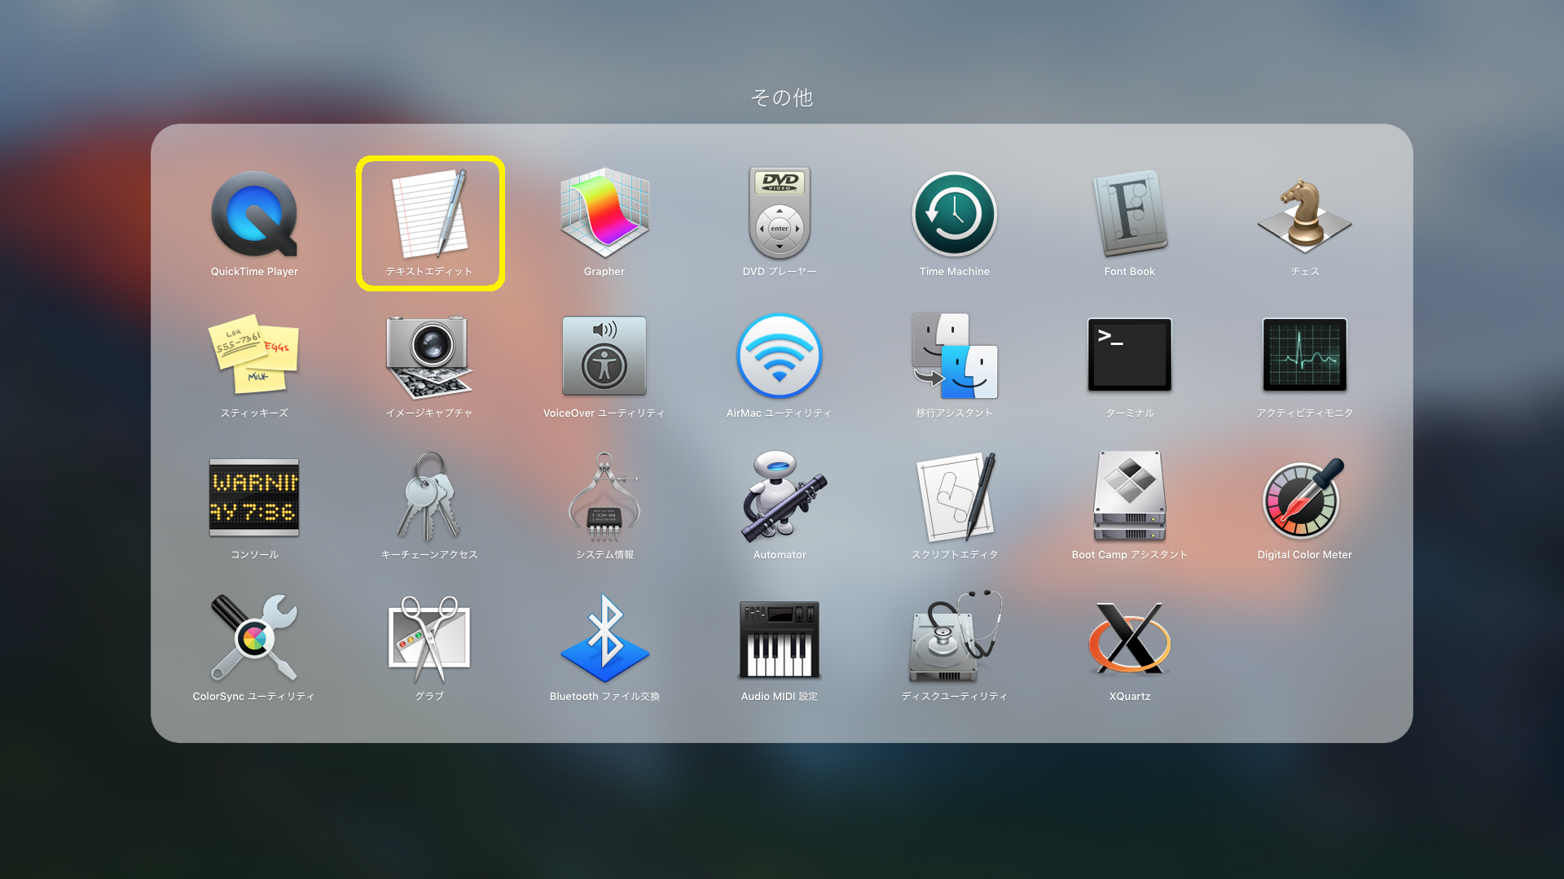
テキストエディット – テキストエディットの起動
ドックにあるLaunchpad をクリック
「その他」 → テキストエディットを選択する

Slide 4
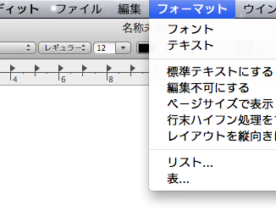
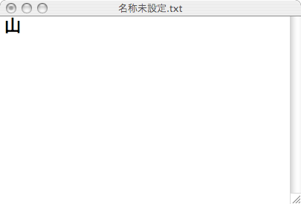
テキストエディット – ファイル保存前の準備
テキストエディット中で自分の名前の1文字を入力する(後で複製してもう1文字入力する)
「標準テキスト」ファイルにする (「フォーマット→標準テキストにする」)

Slide 5
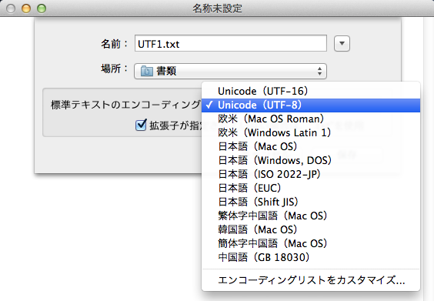
テキストエディット – １つ目のファイルの保存
エンコーディングを指定してファイルを保存する (「ファイル→保存…」)
  まずUTF-8で保存する
  エンコーディングと文字数がわかるファイル名にする
  （例：UTF1)

Slide 6
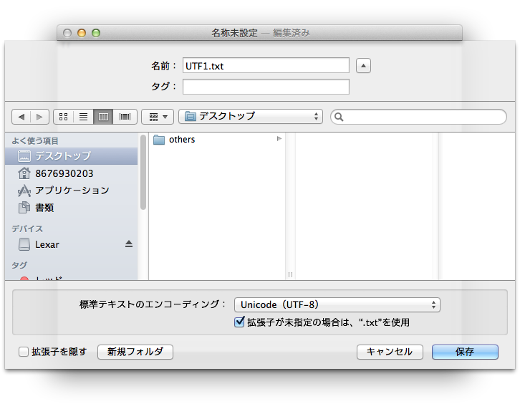
テキストエディット – 作業用フォルダの作成
Desktopに”encoding”フォルダを作成
  「名前」欄右が になっている場合はこれをクリック
    保存先フォルダ設定ウィンドウが表示される
  「場所」欄が「デスクトップ」になっていることを確認
    違う場合は赤枠内の を
    クリックして「デスクトップ」
    を選ぶ
  左下の「新規フォルダ」を
  クリック
  「encoding」と入力して 「作成」をクリック

Slide 7
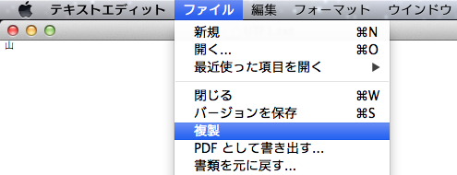
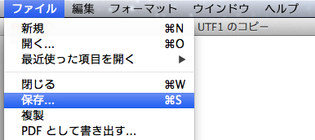
テキストエディット – 「別名で保存」の仕方
「ファイル→複製」で複製ファイルを作成
「ファイル→保存…」で別ファイルとして保存できる

Slide 8
テキストエディット – ２つ目以降のファイルの保存
エンコーディングを変えて別のファイルをつくる
  UTF-8 良く利用されるUnicode
  Mac OS Mac OSの標準
  Windows Windowsの標準
  ISO 2022-JP いわゆるJISコード
  EUC EUCコード
  Shift JIS Shift JISコード
上記の6種類で試してみる

Slide 9
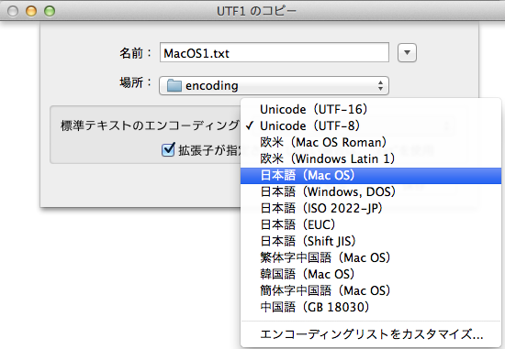
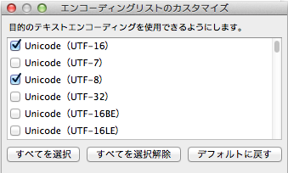
テキストエディット – ２つ目以降のファイルの作成
エンコーディングと文字数がわかるファイル名にする
選択可能な文字コードが少ないときは，「エンコーディングリストのカスタマイズ…」を行なう

Slide 10
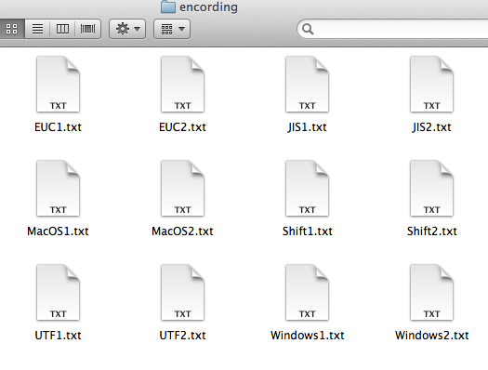
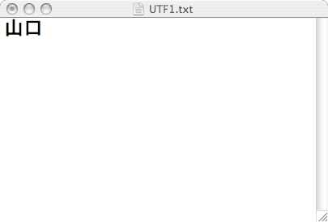
テキストエディット – ２文字目の入力
「ファイル→複製」でコピーを作成
名前の2番目の文字を追加する
エンコーディングを変えてファイルを保存する
  全部で12(=6×2)個のファイルができるはず

Slide 11

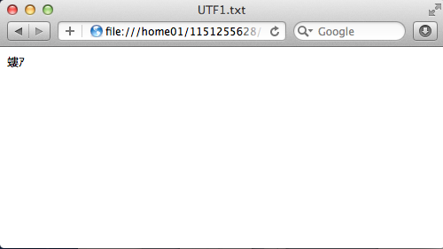
文字化けを試す (1)
Safariで試す
  Safariを起動し，ファイルをアイコン にドラッグする

Slide 12
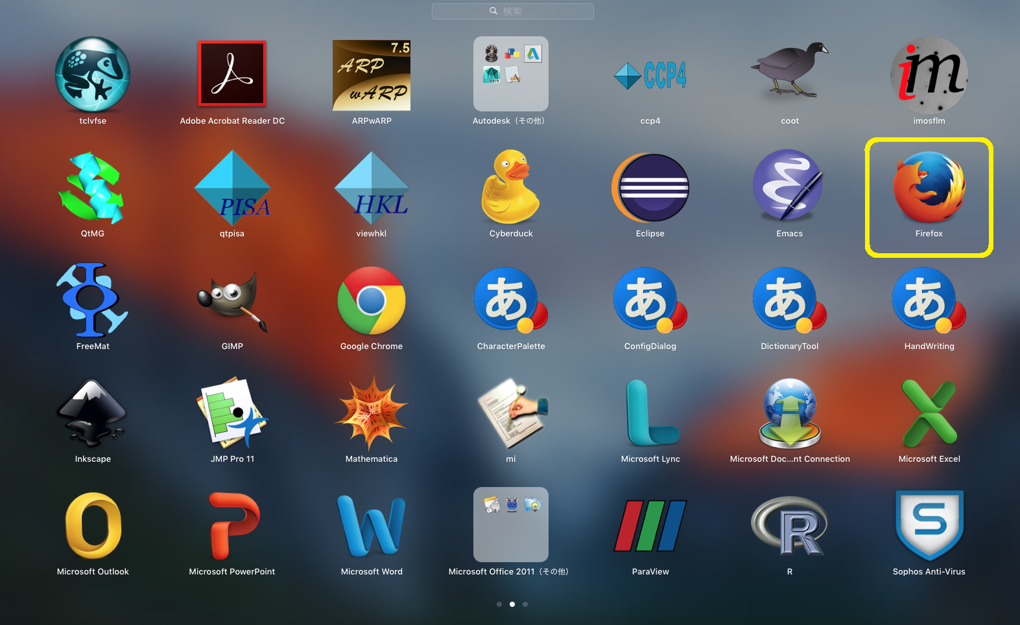
Firefoxを開く
ドックにあるLaunchpad をクリック
右矢印キー，またはスワイプで右画面に移る
Firefoxを選択して起動

Slide 13

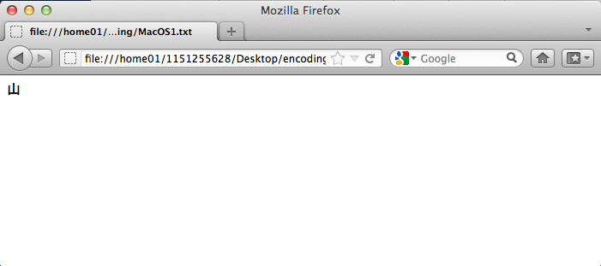
文字化けを試す (2)
Firefoxで試す
  Firefoxを起動し，ファイルをアイコン にドラッグする

Slide 14
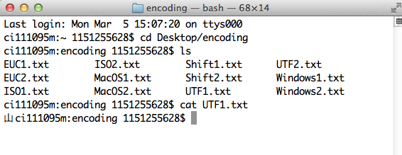
文字化けを試す (3)
ターミナルで試す
  ドックで「その他」 → ターミナルをクリックして起動 「cd ディレクトリ」でディレクトリ(フォルダ)を移動し，「ls」でファイル一覧の表示 「cat ファイル」で内容を確認する

Slide 15
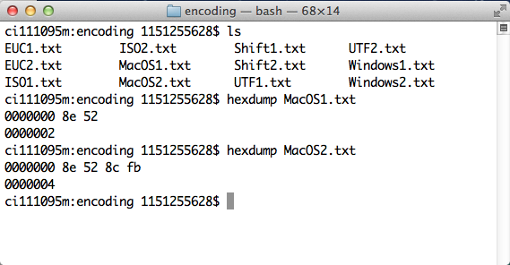
文字コードの推定 (1)
hexdumpコマンドで文字コードを16進表示する
同じエンコーディングで，1文字のファイルと2文字のファイルとを比較することで，2文字目の文字コードを推定できる(はず…)

Slide 16
文字コードの推定 (2)
下の例の場合は，１文字目を表示した場合と２文字目を表示した場合の差分2バイト(8c fb)が２文字目の文字コードと予想できる
さらに，２文字目の文字コードよりも前の2バイト(8e 52)が１文字目の文字コードと予想できる
１文字目
２文字目

Slide 17
文字コードの推定 (3)
自分の名前の2文字が，どのようなコードになっているか，16進表現と10進表現でまとめよ
実際には同種の文字コードを利用している場合があるので，同種と考えられるものを推定せよ
自信が得られない場合には，3文字目まで入力したファイルを作ってみるのも良いだろう

